Slide 1
ПЕРВЫЕ
КИЕВСКИЕ
КНЯЗЬЯ

Slide 2
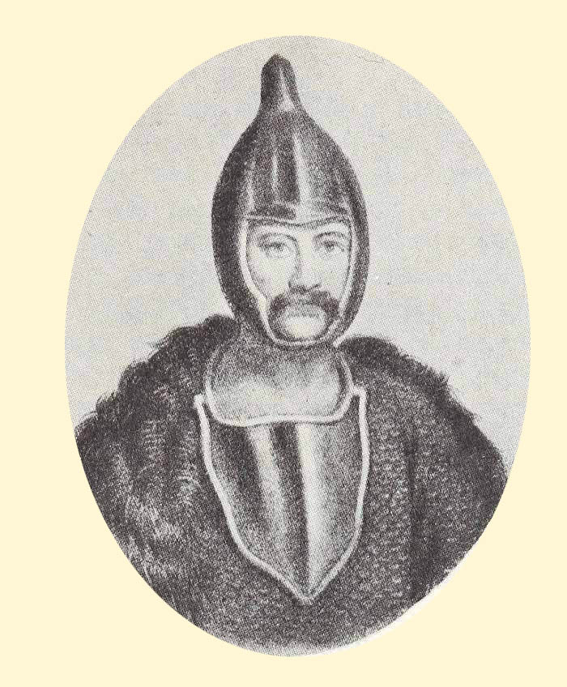
ПРАВЛЕНИЕ ИГОРЯ
(912-945 г.г.)
941 г.– поход на Константинополь (неудачный)
944 г.- поход на Византию (заключён выгодный
для Руси торговый договор)

Slide 3
РЕФОРМА – преобразования
ПОЛЮДЬЕ – сбор дани
с подвластных племён
945 г. – убийство князя ИГОРЯ древлянами

Slide 4
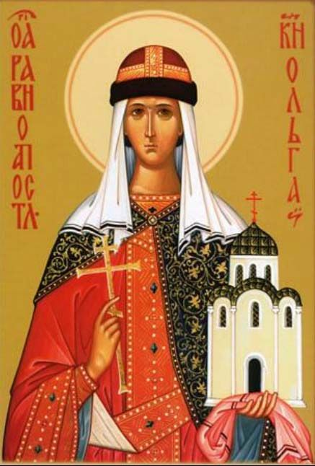
ПРАВЛЕНИЕ ОЛЬГИ
(945-957 г.г.)
УРОКИ – размер дани
ПОГОСТЫ – места сбора
дани
957 г.- приняла христианство

Slide 5
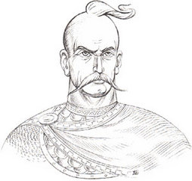
ПРАВЛЕНИЕ СВЯТОСЛАВА
(957-972 Г.Г.)
походы
Покорил Волжскую Булгарию
Разгромил Хазарский каганат

Slide 6
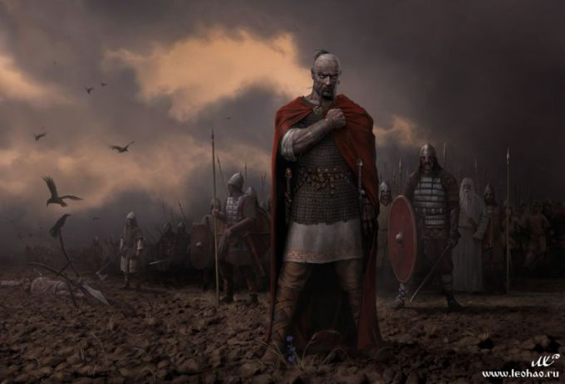
Честный воин, который всегда
предупреждал врагов:
«ИДУ НА ВЫ»

Slide 7
СВЯТОСЛАВ
ОЛЕГ
ВЛАДИМИР
ЯРОПОЛК
УСОБИЦА – борьба наследников за власть.
972-980г.г. – первая усобица на Руси.

Slide 8
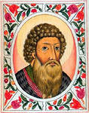
ВЛАДИМИР
980-1015 г.г.
988 г. – крещение Руси.
ВЛАДИМИР – Святой,
Красное солнышко.

